Slide 1
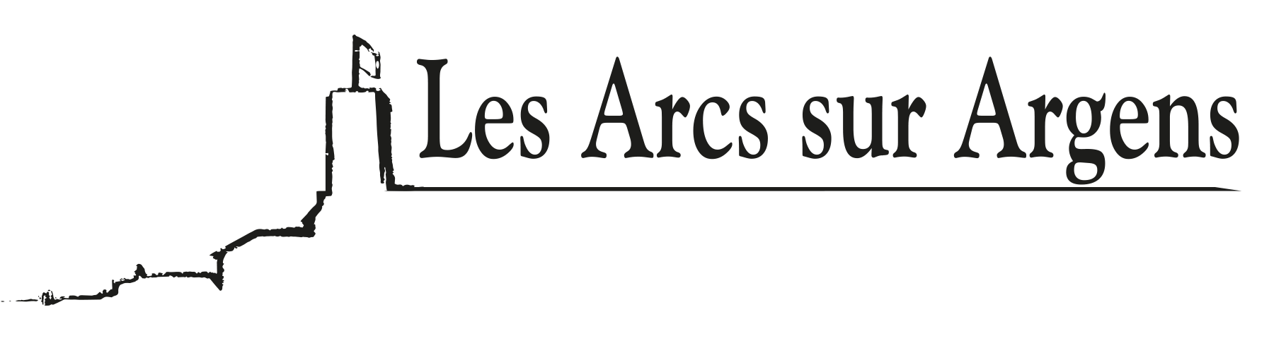

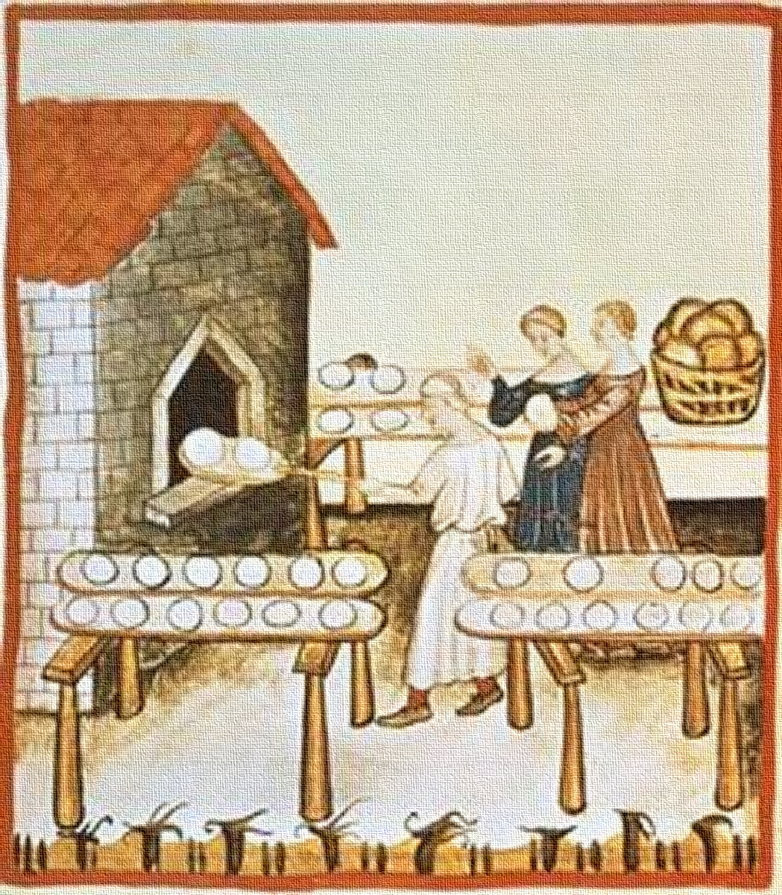
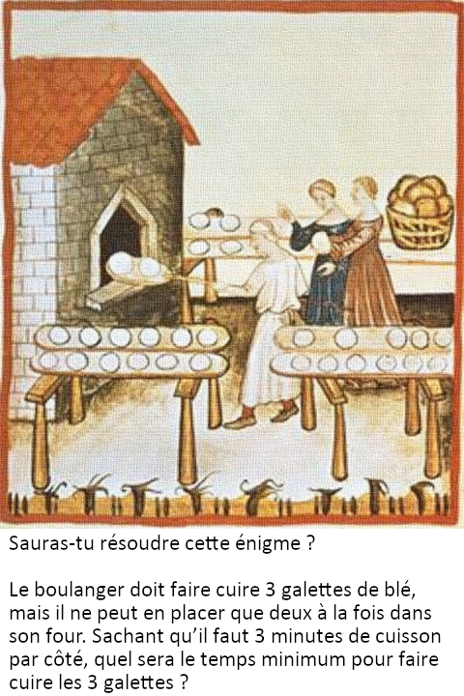



Cité médiévale
Bienvenue sur la plaque
du four à pain
En résumé
Le four à pain, tout comme les moulins, les pressoirs, etc., fait partie des «banalités».
Pour en savoir plus …
Pour les plus joueurs d’entre vous
Cliquez sur l’image pour avoir la réponse
Ville de Les Arcs sur Argens
Bastide Sainte
Cécile
Retrouvez toutes nos actualités
sur le site de la mairie des Arcs
ici

